Slide 1
Chapter 4. 계산기 프로그램
CString 클래스
계산기 프로그램 작성

Slide 2
4.1. CString 클래스

Slide 3
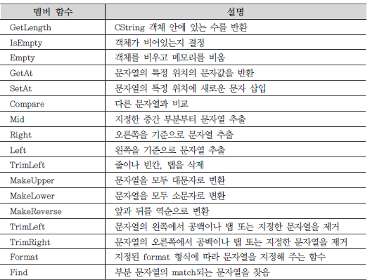
4.1.1. CString 설명 1
CString 클래스는 문자열 관리 클래스
CString 멤버함수

Slide 4
4.1.2. CString 설명 2
CString 변환함수
(1) atoi( ) : char형을 int(부호있는 2byte 정수)로 변환
(2) atol( ) : char형을 long형(4byte 정수)형으로 변환
(3) atof( ) : char형을 double(4byte 실수)형으로 변환
(4) itoa( ) : int형을 char 등으로 변환

Slide 5
4.2. 계산기 프로그램 작성

Slide 6
4.2.1. 프로그램 구성
(1) 연산처리에 대한 멤버변수(m_nOption) 생성
(2) 2개의 변수가 될 멤버변수 생성
(3) 연산 결과값 멤버변수 생성
(4) 사칙 연산(+,-,*,/) 멤버함수 생성
(5) 연산 멤버함수(OnClickedButtonEqu()) 처리
(6) 초기화 멤버함수(OnClickedButtonClear()) 처리

Slide 7
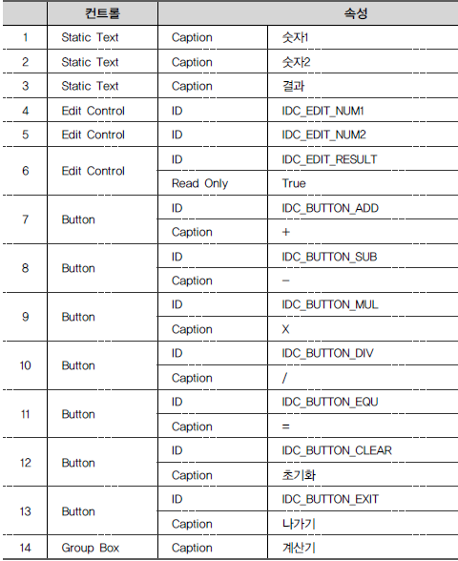
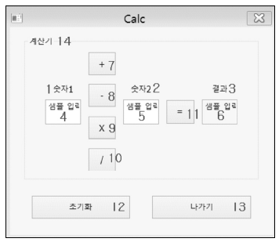
4.2.2. 프로그램 작성 1
CString 함수 형 변환을 이용하여 계산기 프로그램 작성
Dialog Design

Slide 8
4.2.3. 프로그램 작성 2
멤버변수 생성
- m_nNum1, m_nNum2, m_nResult
+, -, x , / 사칙연산의 버튼 멤버함수 생성
- IDC_BUTTON_ADD
- IDC_BUTTON_SUB
- IDC_BUTTON_MUL
- IDC_BUTTON_DIV
- m_Option으로 처리 (1, 2, 3, 4)
void CCalcDlg::OnClickedButtonAdd( )
{
// TODO: 여기에 컨트롤 알림 처리기 코드를 추가합니다.
m_nOption = 1;
}

Slide 9
4.2.4. 프로그램 작성 3
사칙연산 실행
void CCalcDlg::OnClickedButtonEqu( )
{
switch (m_nOption)
{
case 1: tmpResult = atof(m_nNum1) + atof(m_nNum2); break;
case 2: tmpResult = atof(m_nNum1) - atof(m_nNum2); break;
case 3: tmpResult = atof(m_nNum1) * atof(m_nNum2); break;
case 4: tmpResult = atof(m_nNum1) / atof(m_nNum2); break;
default: tmpResult = 0.00; break;
}
}

Slide 10
4.2.5. 프로그램 작성 4
초기화 만들기
void CCalcDlg::OnClickedButtonClear( )
{
// TODO: 여기에 컨트롤 알림 처리기 코드를 추가합니다.
UpdateData(TRUE);
m_nNum1 = _T("");
m_nNum2 = _T("");
m_nResult = _T("");
UpdateData(FALSE);
}

Slide 11
4.2.6. 프로그램 작성 5
멀티바이트 (MBCS: Multi Byte Character Set)
- 영어는 1byte, 그 외의 문자는 2byte로 처리
유니코드(WBCS: Wide Byte Character Set)
- 모든 문자를 2byte로 처리
멀티 바이트와 유니 코드에서의 char 선언에 대한 주소 체계가 다름

Slide 12
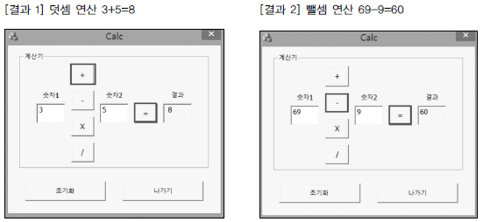
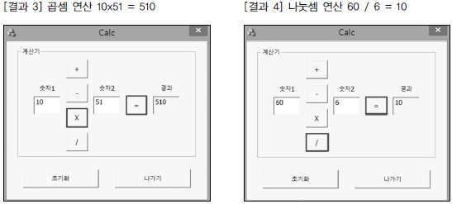
4.2.7. 실행결과

